Slide 1
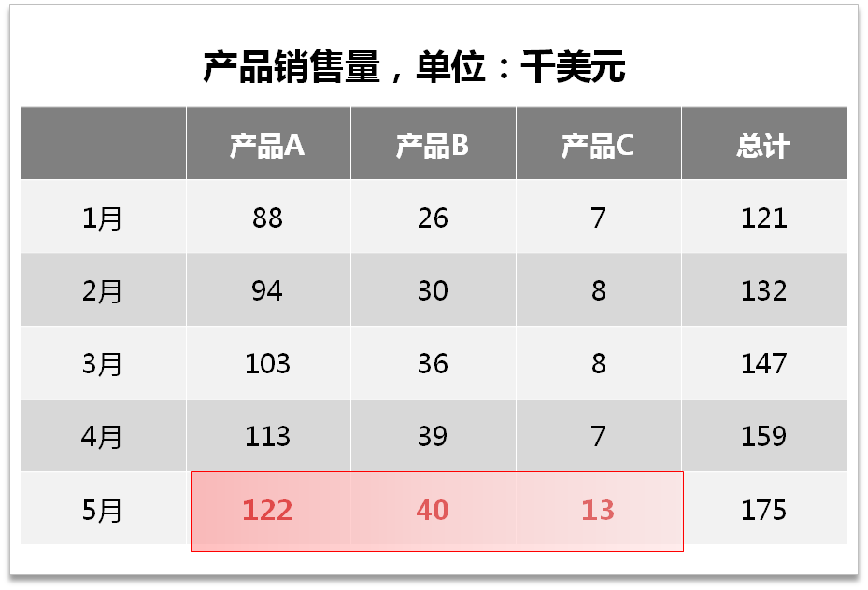
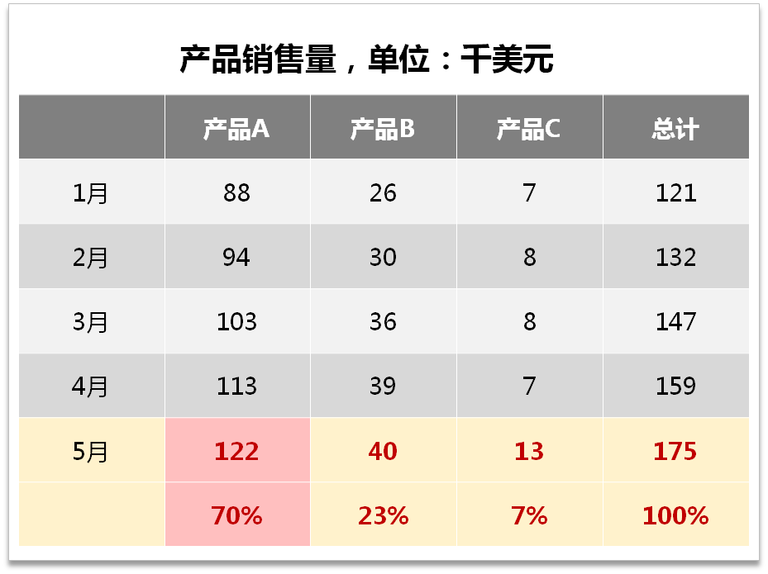
单击此处添加标题
产品Ａ的销售额大幅领先产品B和Ｃ
产品Ａ销售额所占比例是公司所有产品中最大的

